Slide 1

Notes:
表紙

Slide 2

Notes:
01 コンセプト

Slide 3

Notes:
Q この森は何のためにあるのか

Slide 4
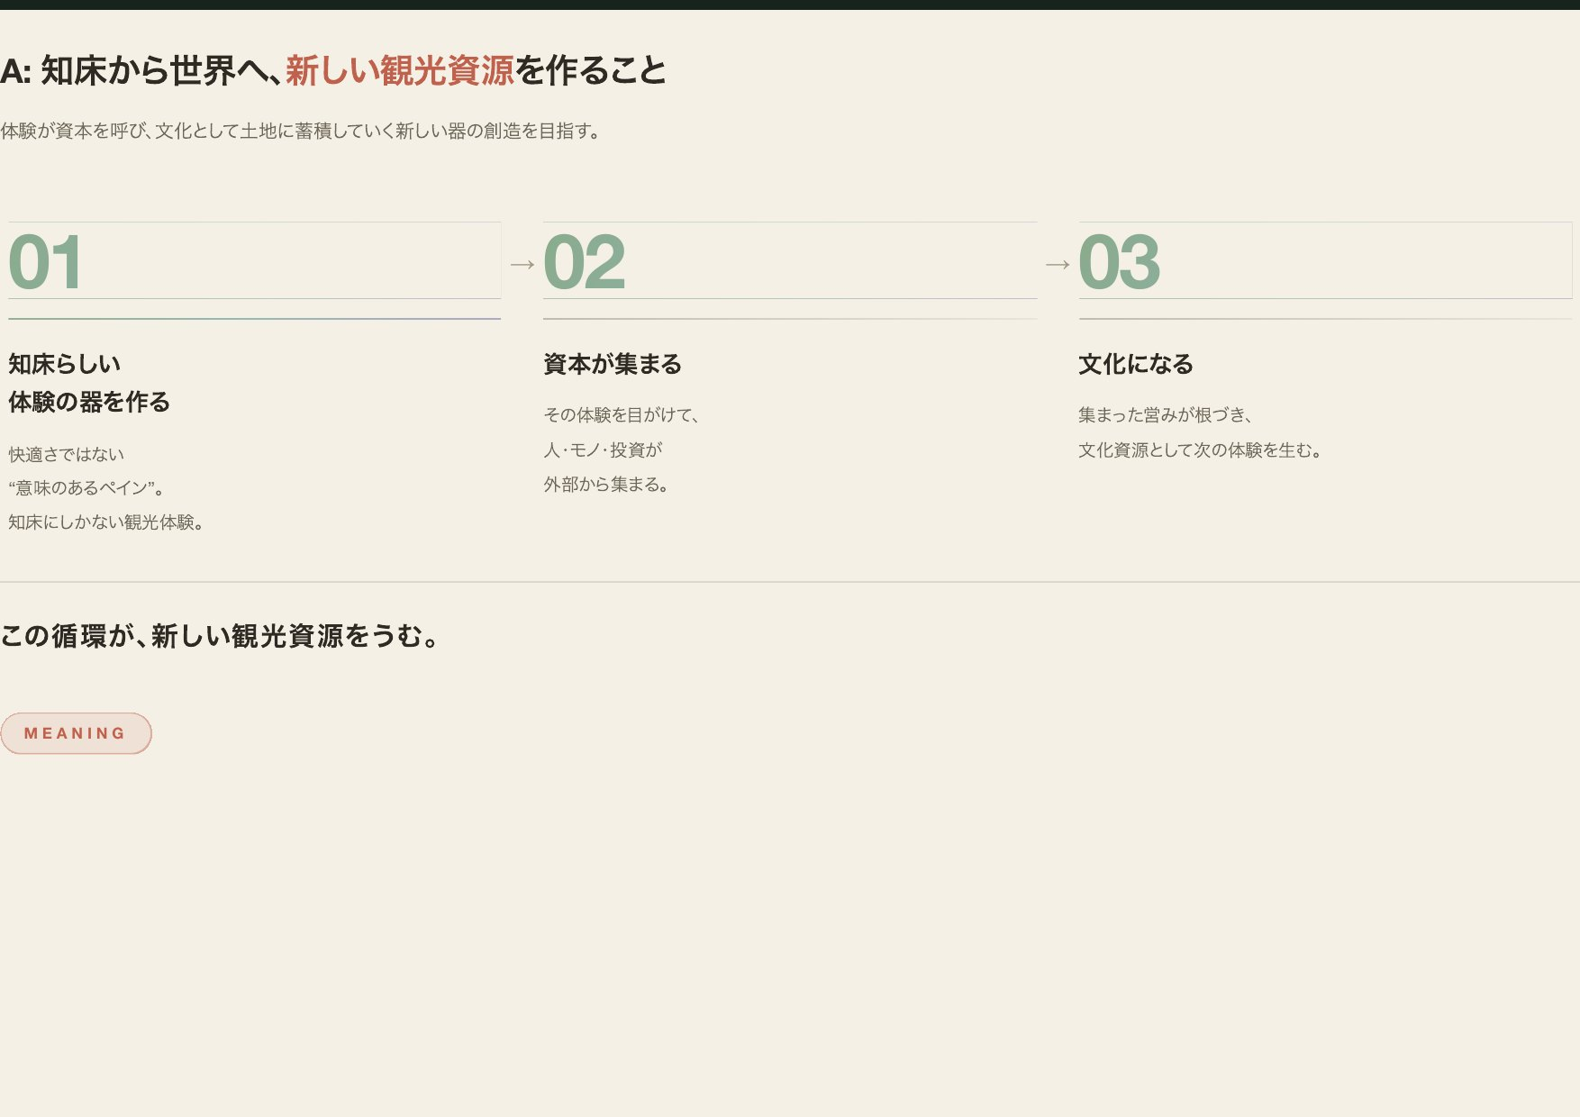
Notes:
p.4

Slide 5
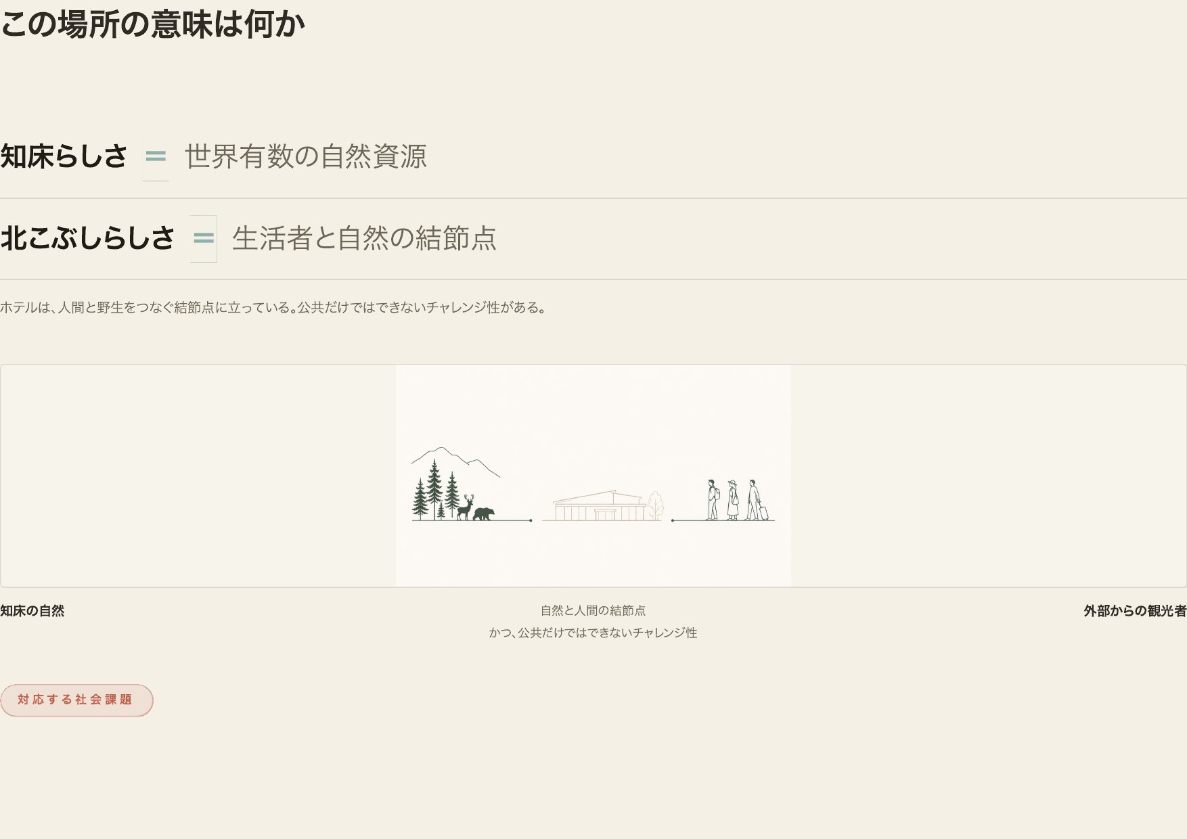
Notes:
p.5

Slide 6
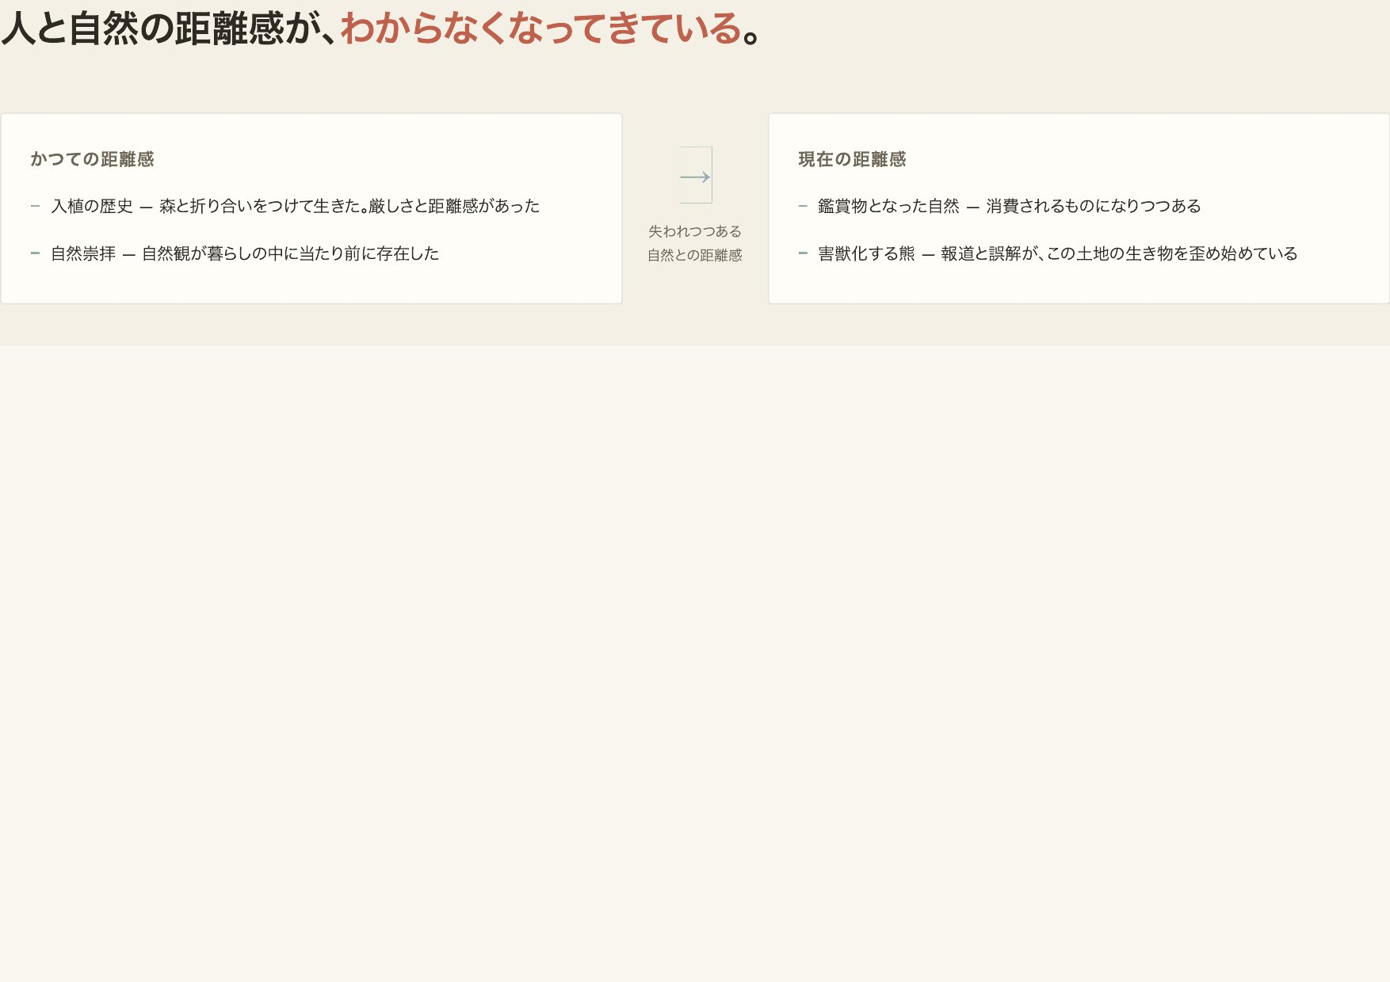
Notes:
p.6

Slide 7
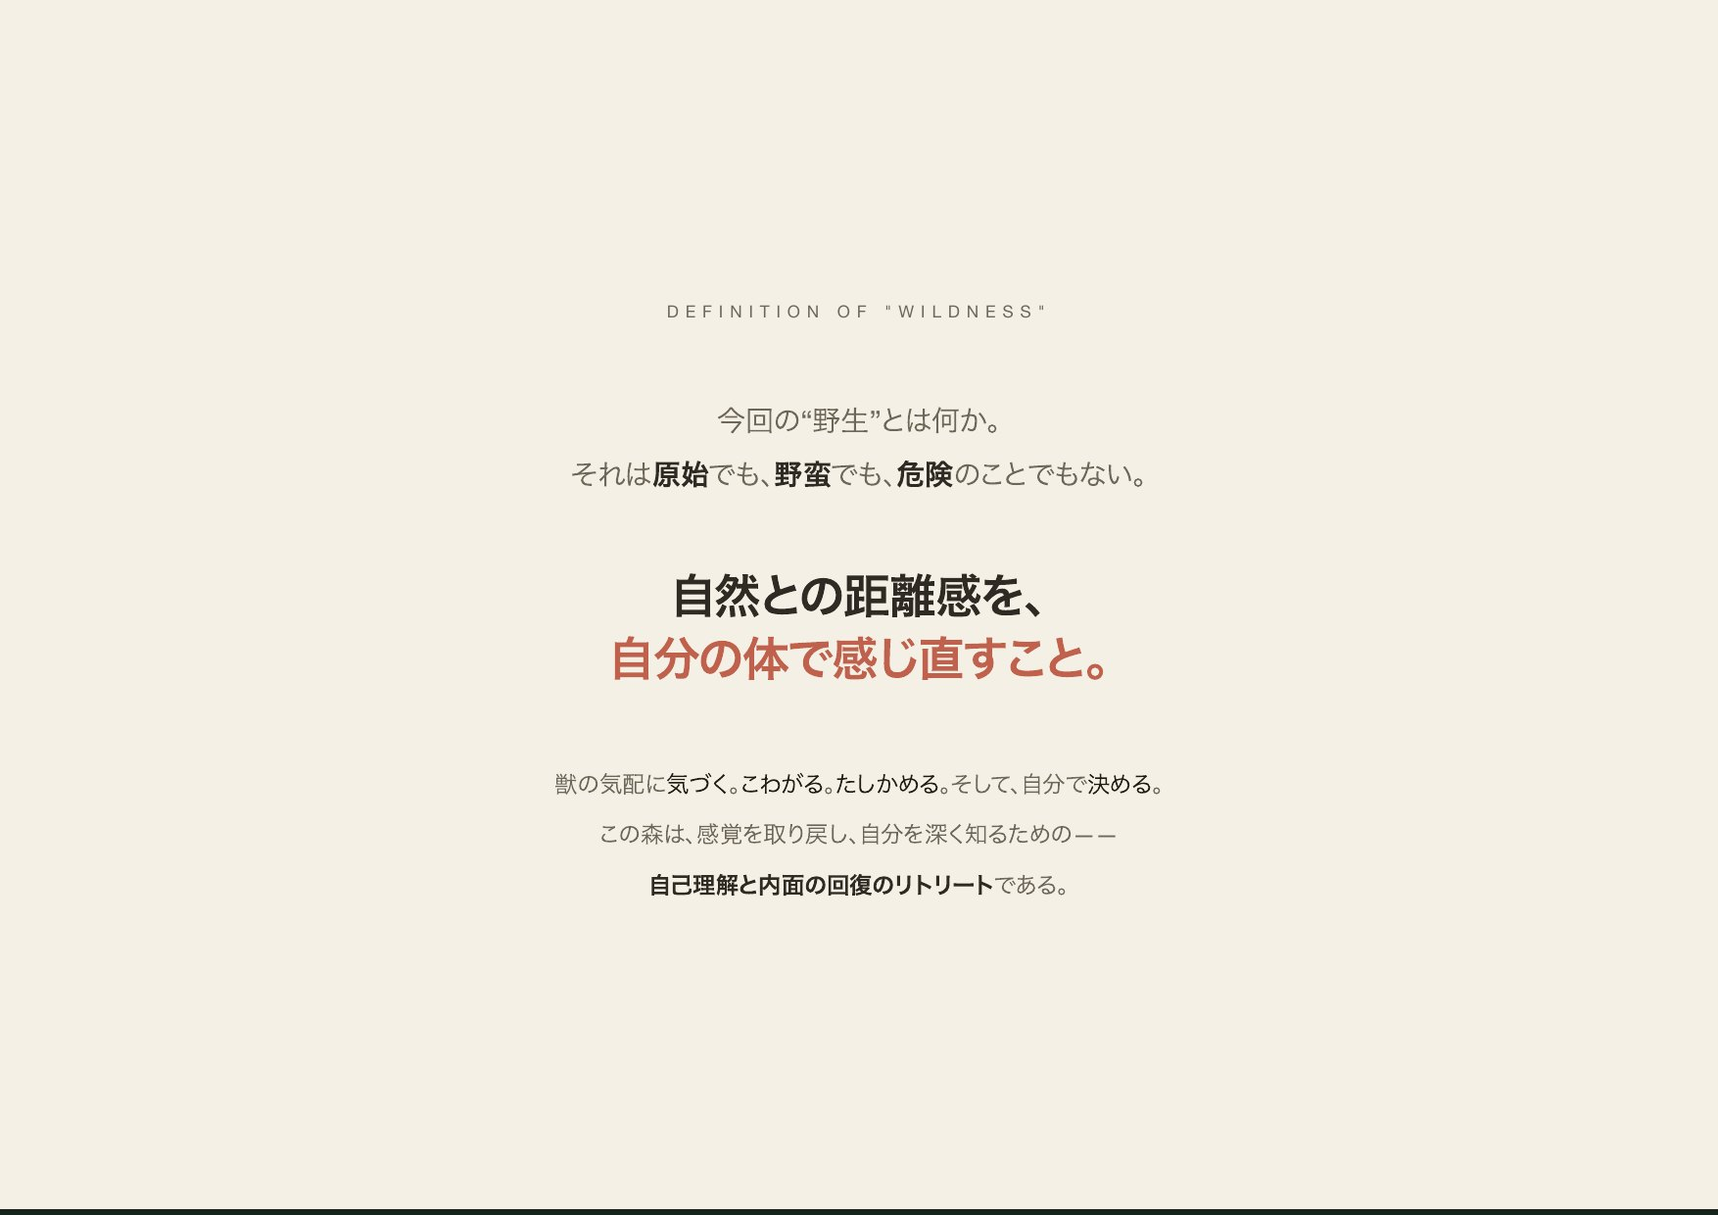
Notes:
p.7

Slide 8
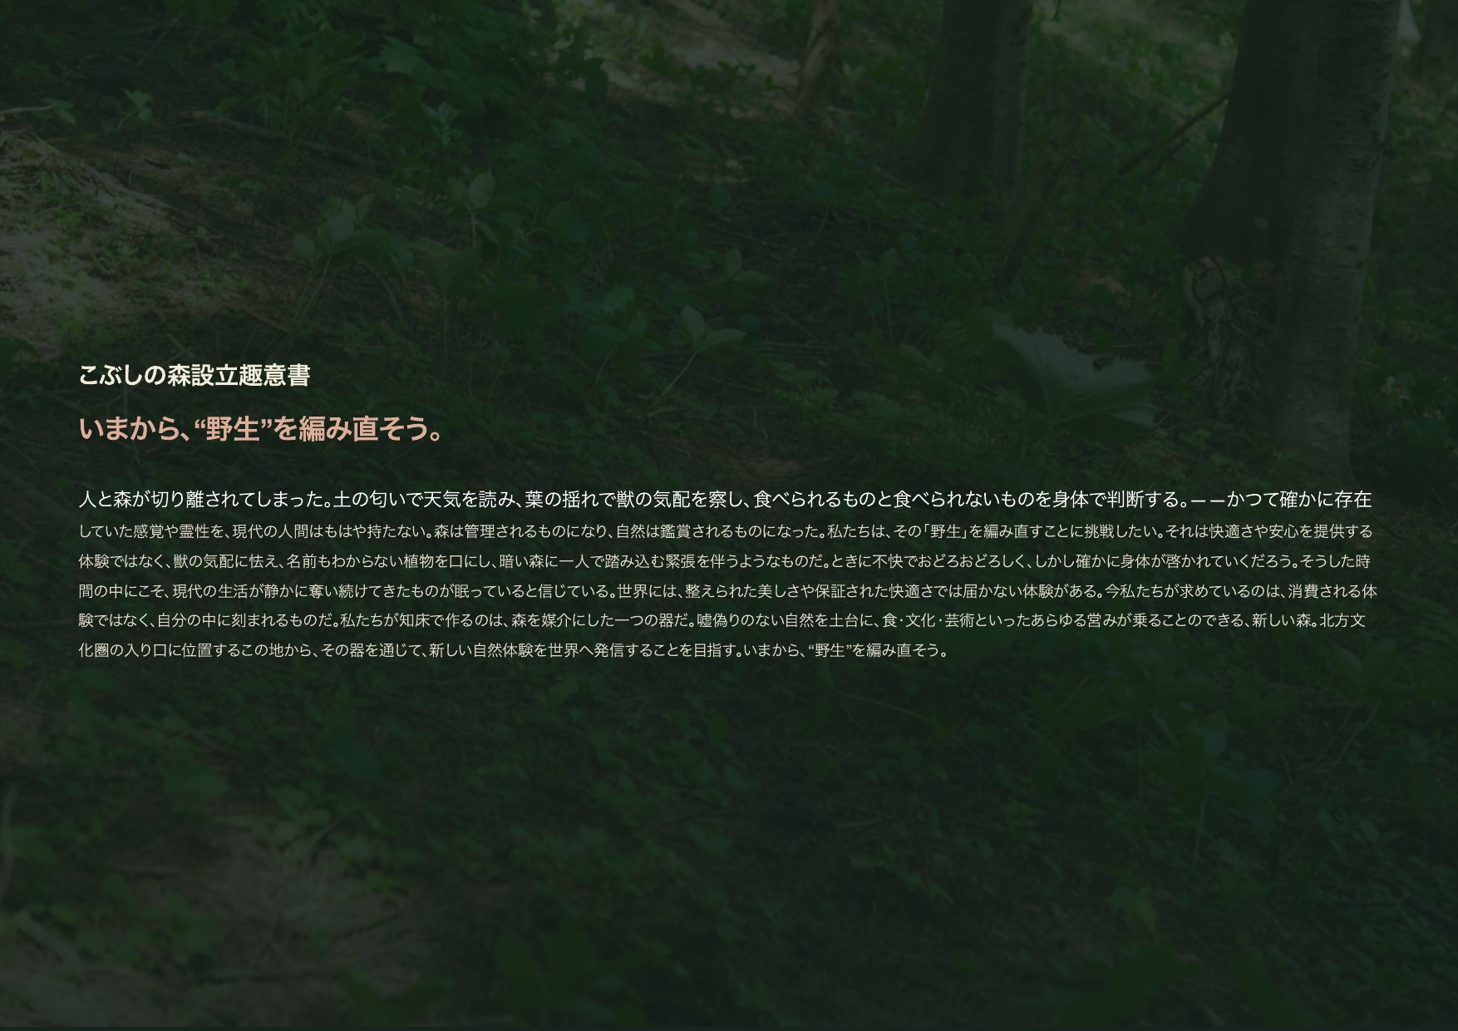
Notes:
こぶしの森設立趣意書

Slide 9
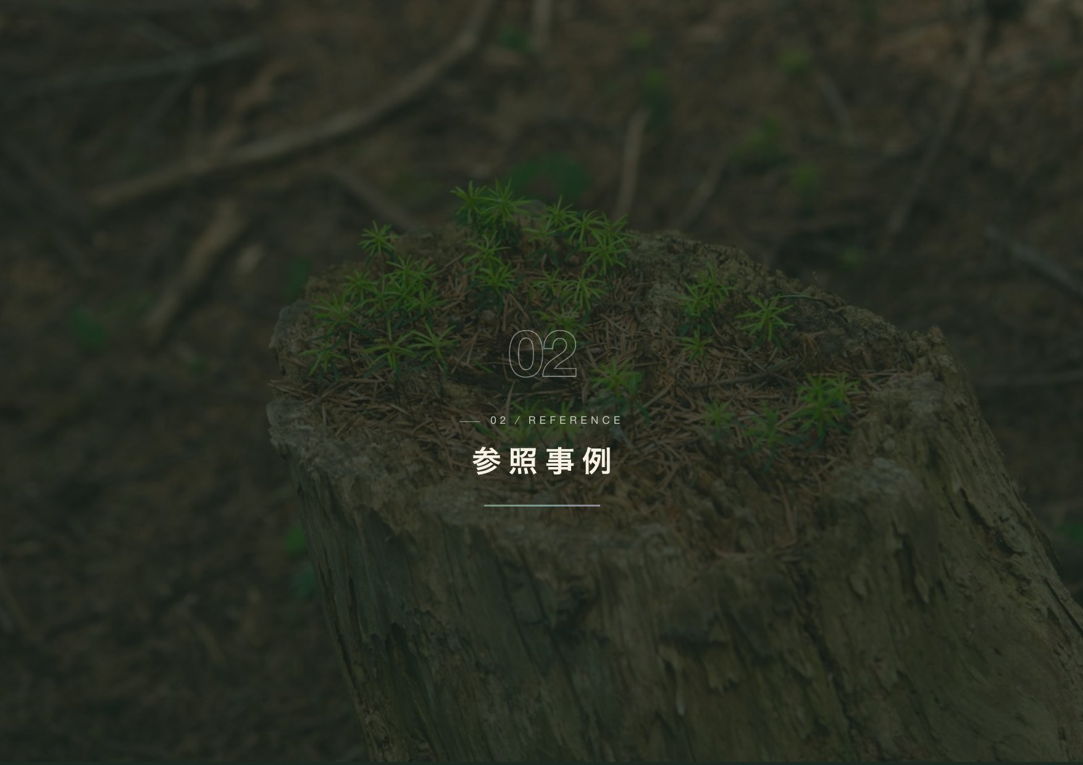
Notes:
02 参照事例

Slide 10
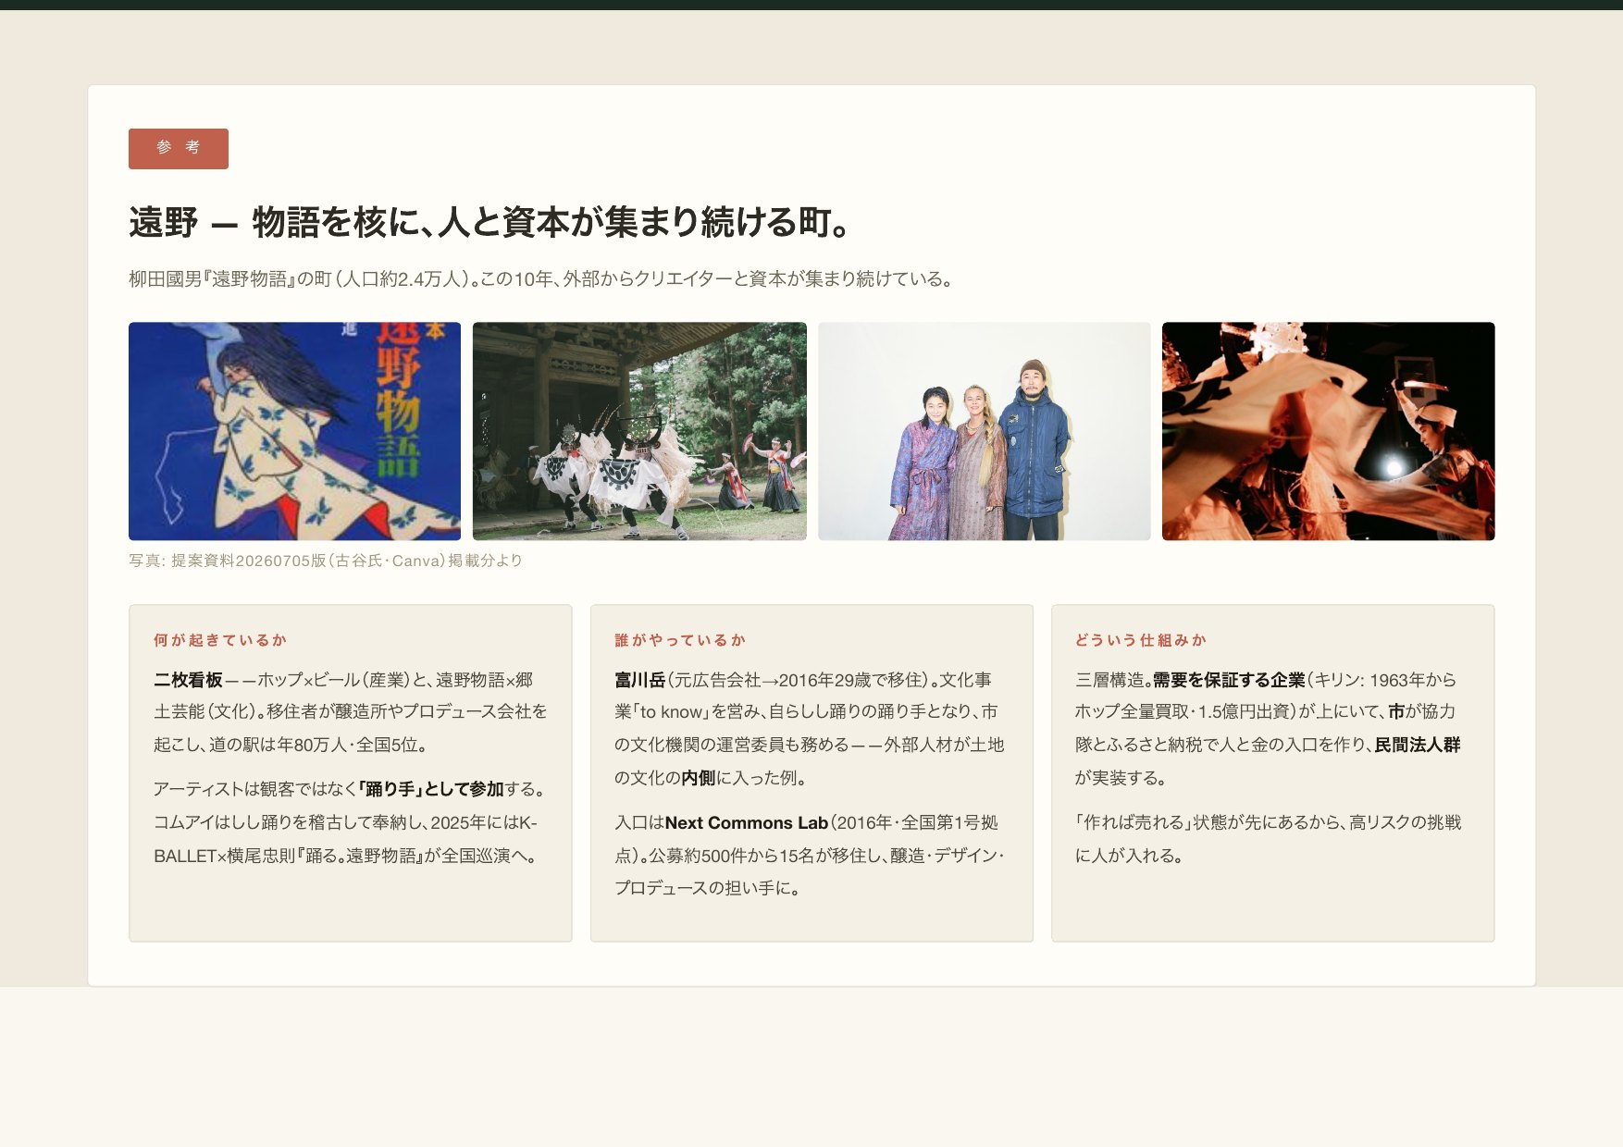
Notes:
p.10

Slide 11

Notes:
p.11

Slide 12
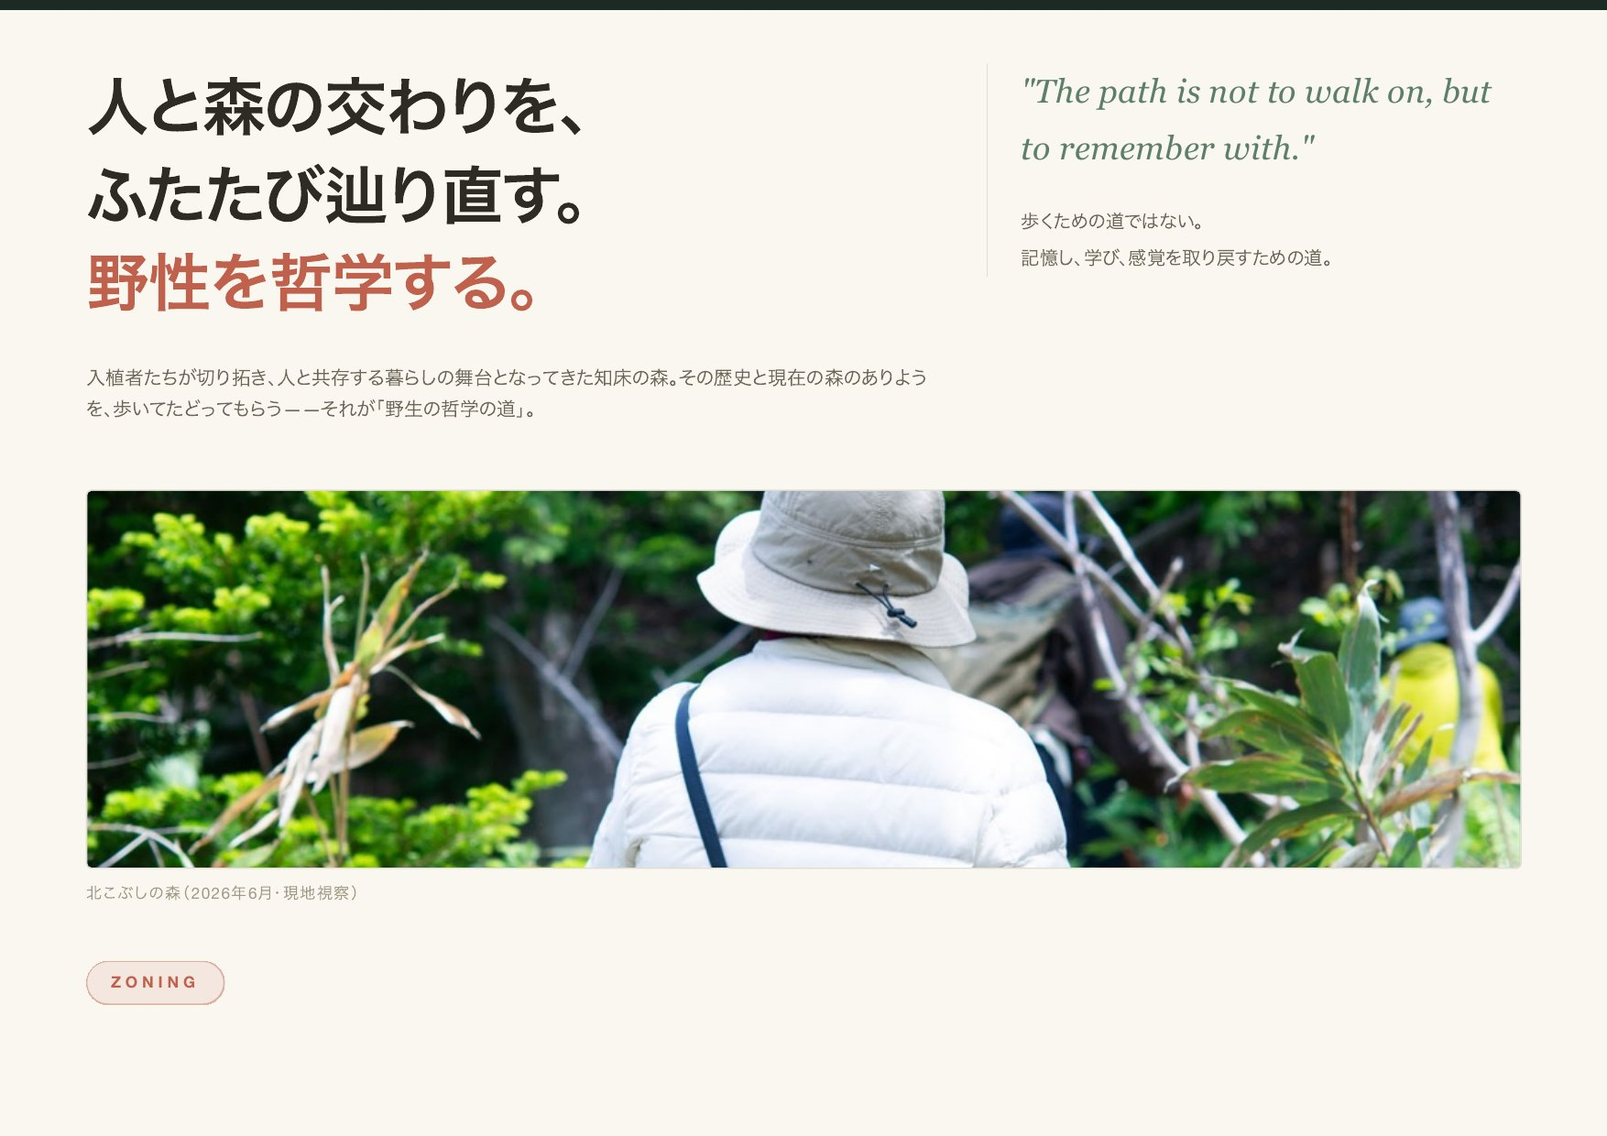
Notes:
03 森の体験について

Slide 13
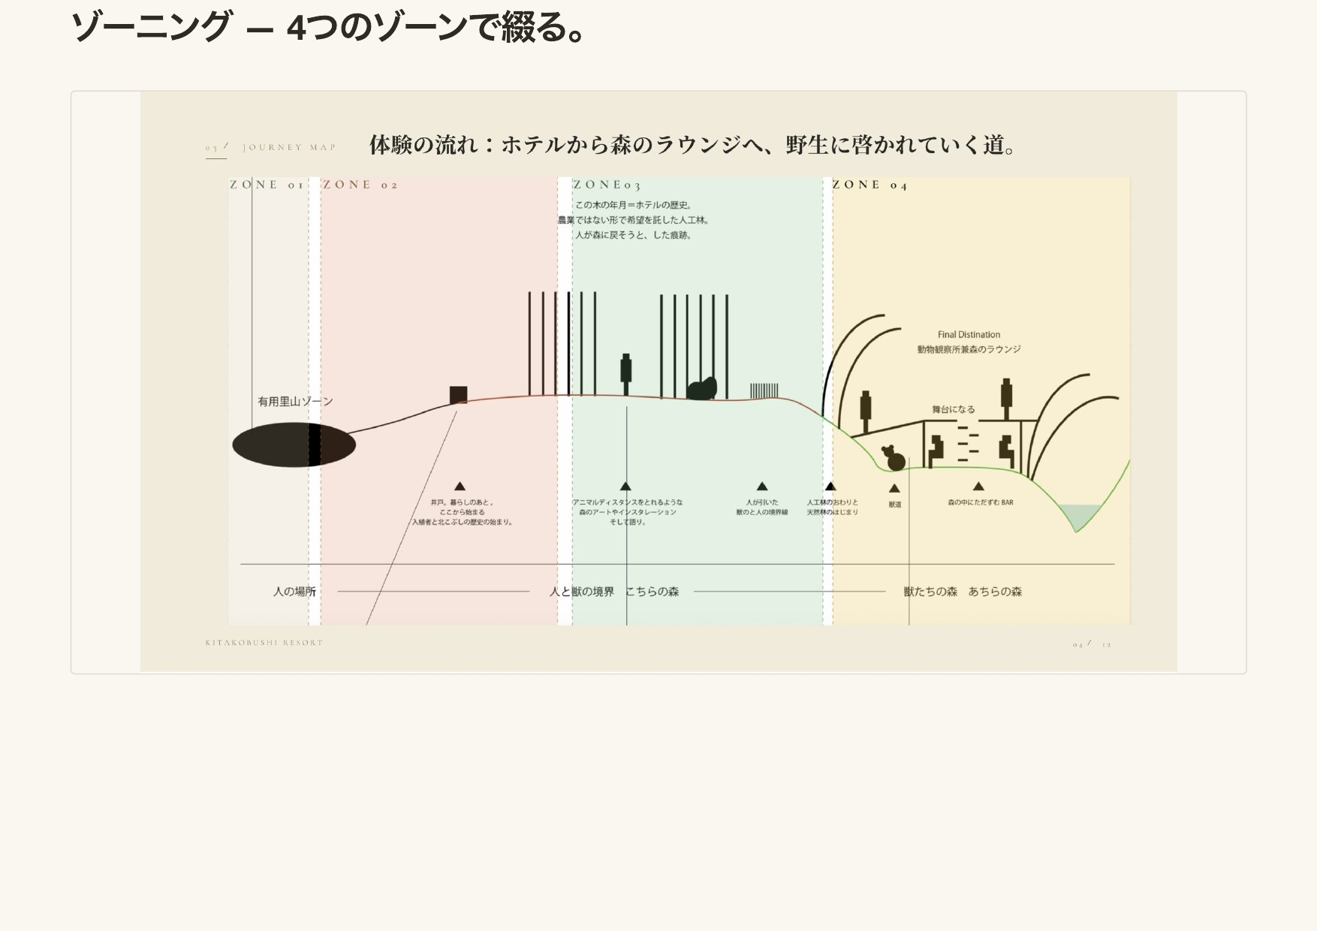
Notes:
p.13

Slide 14
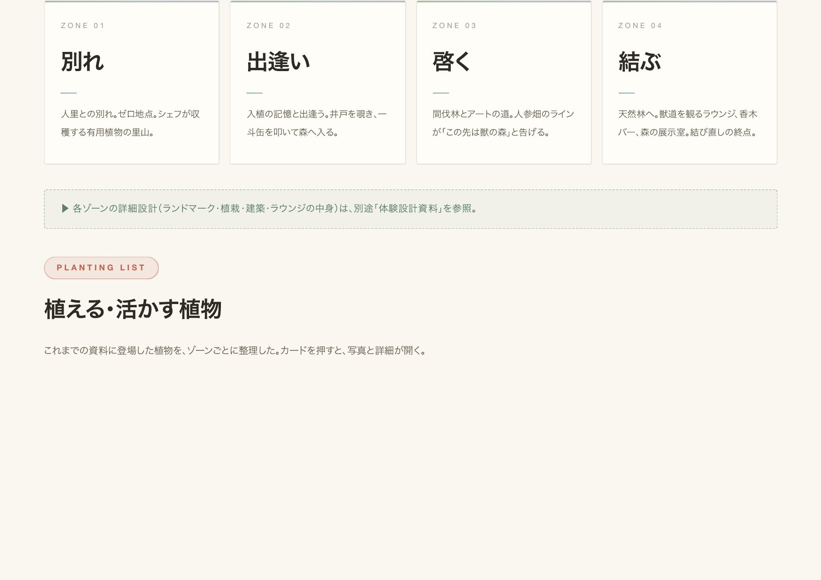
Notes:
p.14

Slide 15
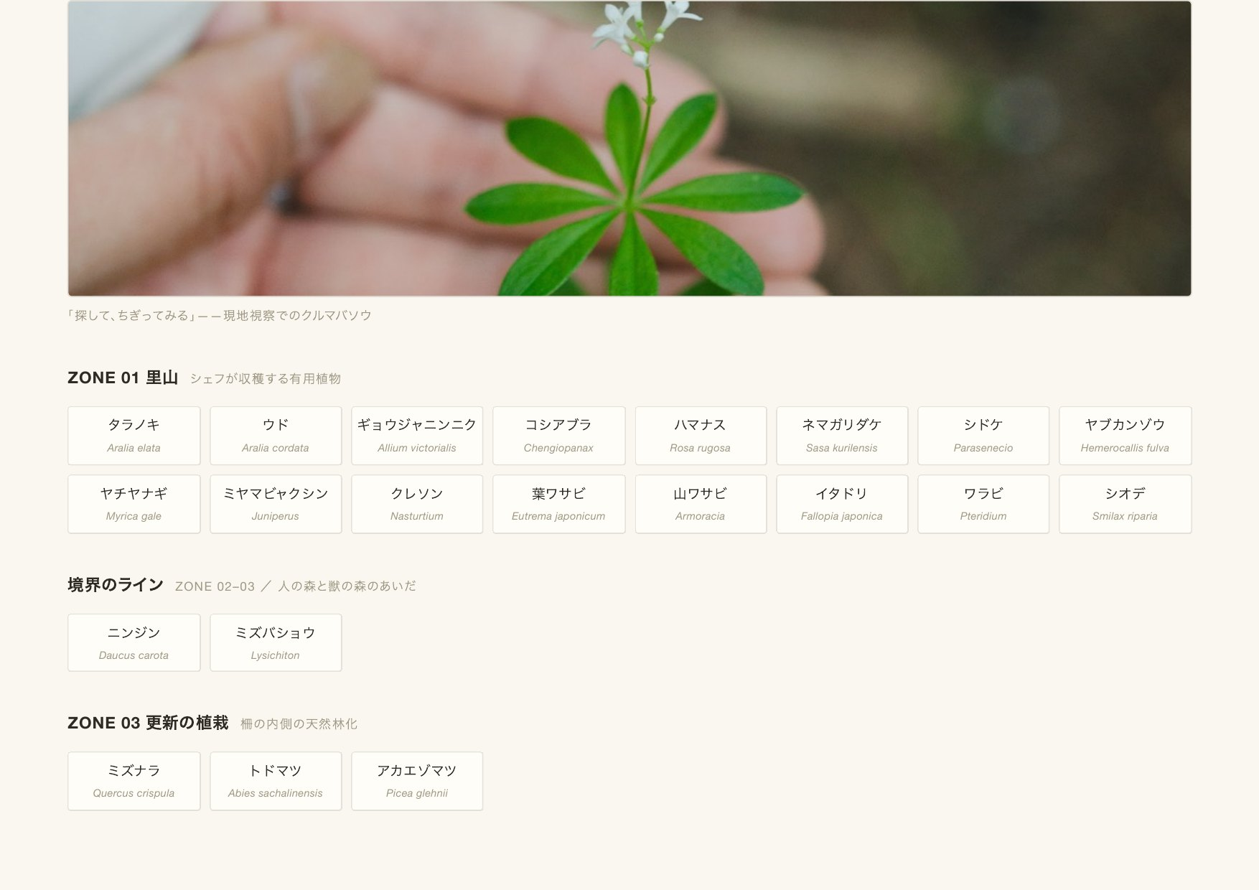
Notes:
p.15

Slide 16

Notes:
p.16

Slide 17
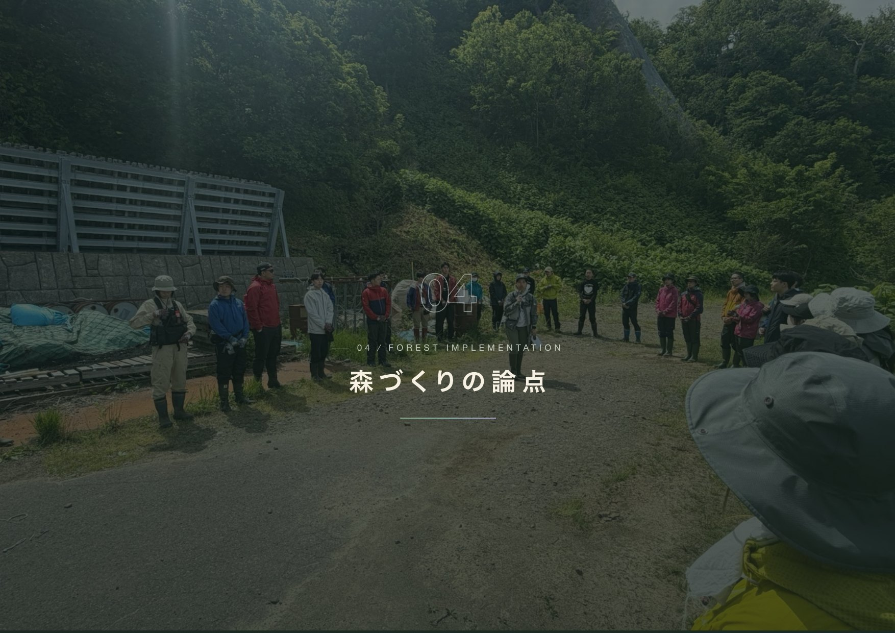
Notes:
04 森づくりの論点

Slide 18
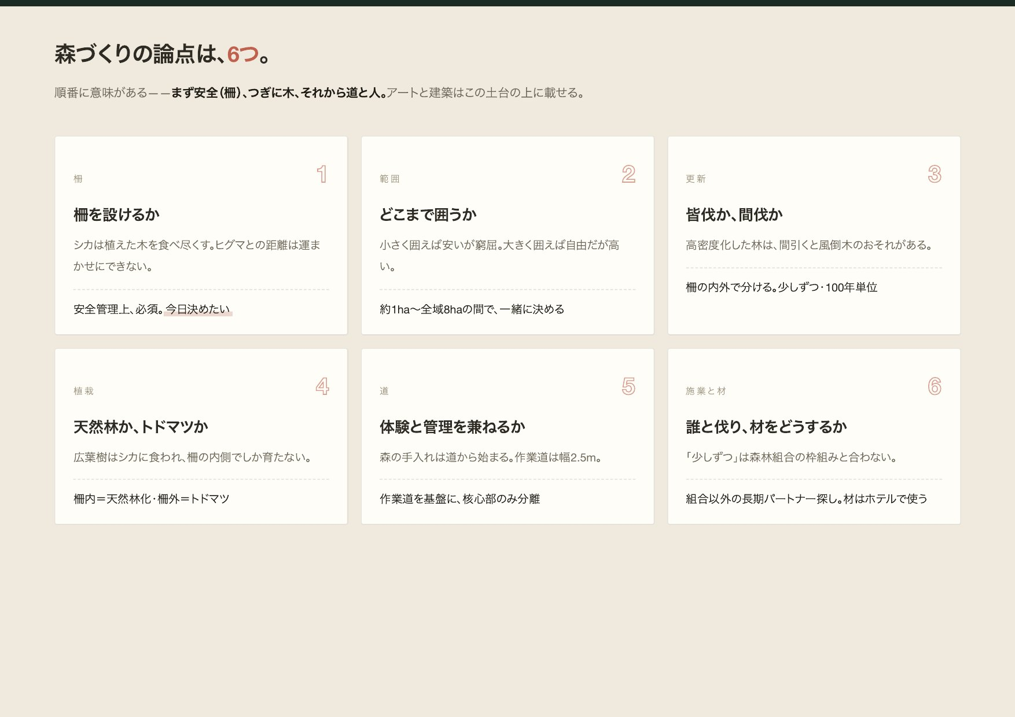
Notes:
p.18

Slide 19
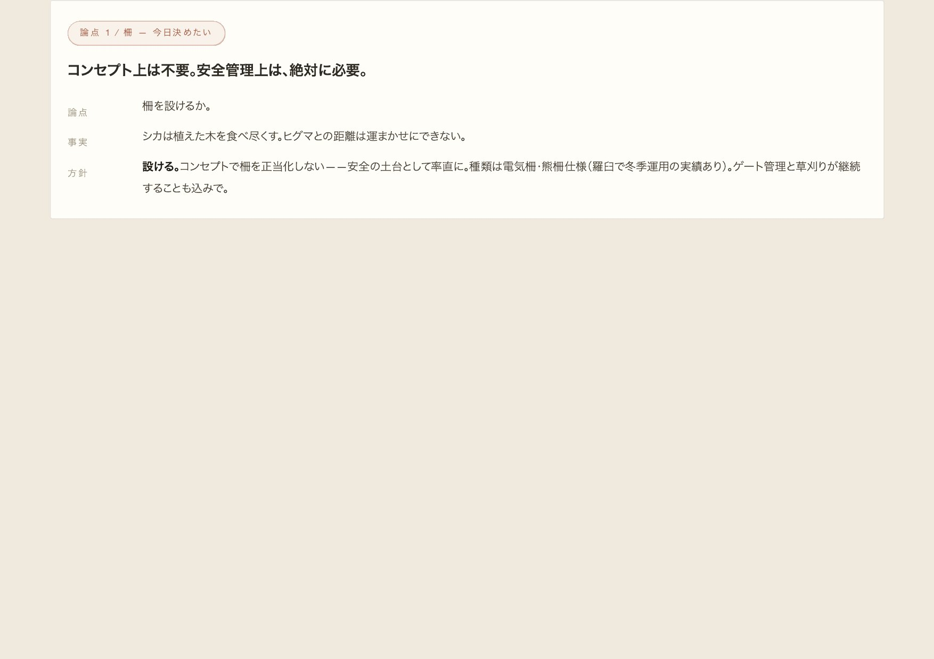
Notes:
p.19

Slide 20
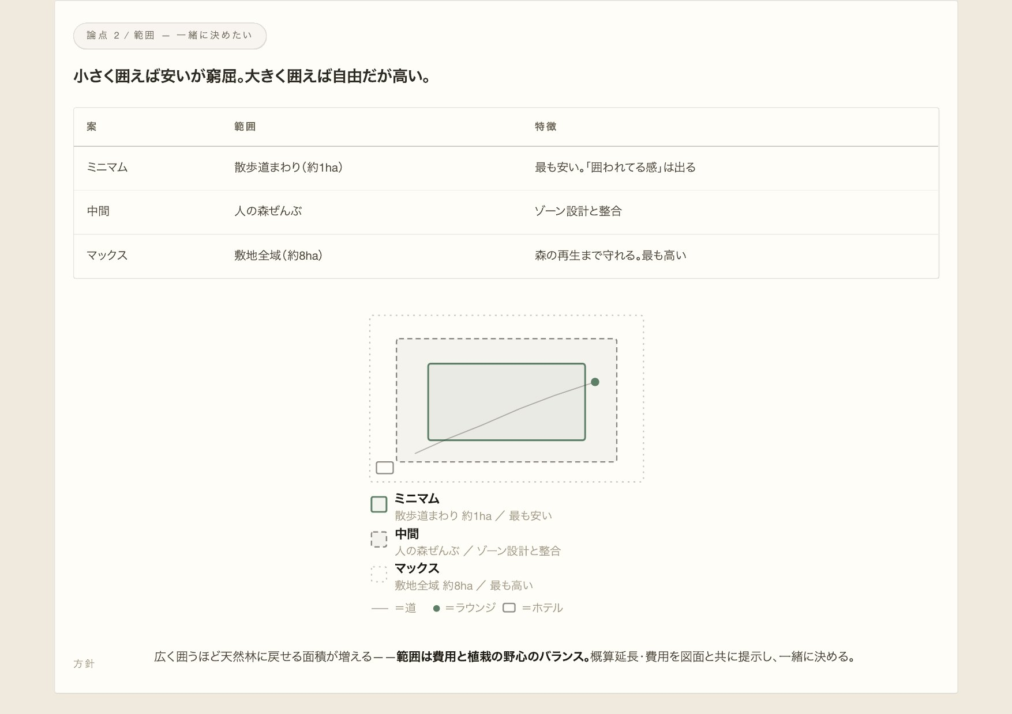
Notes:
p.20

Slide 21
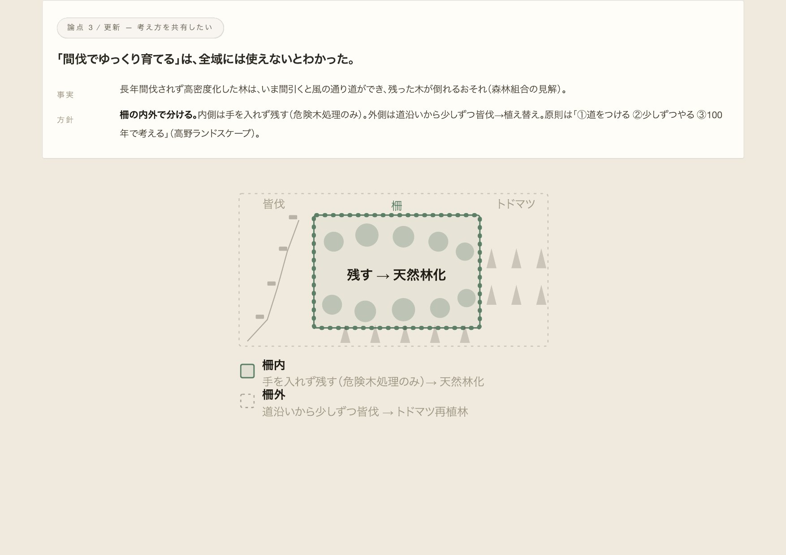
Notes:
p.21

Slide 22
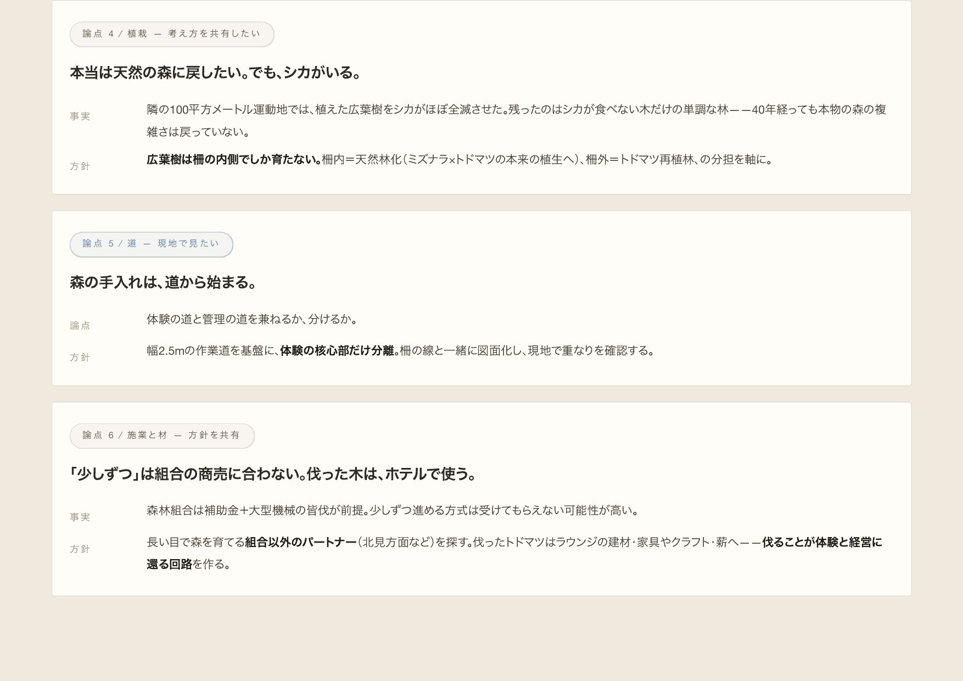
Notes:
p.22

Slide 23
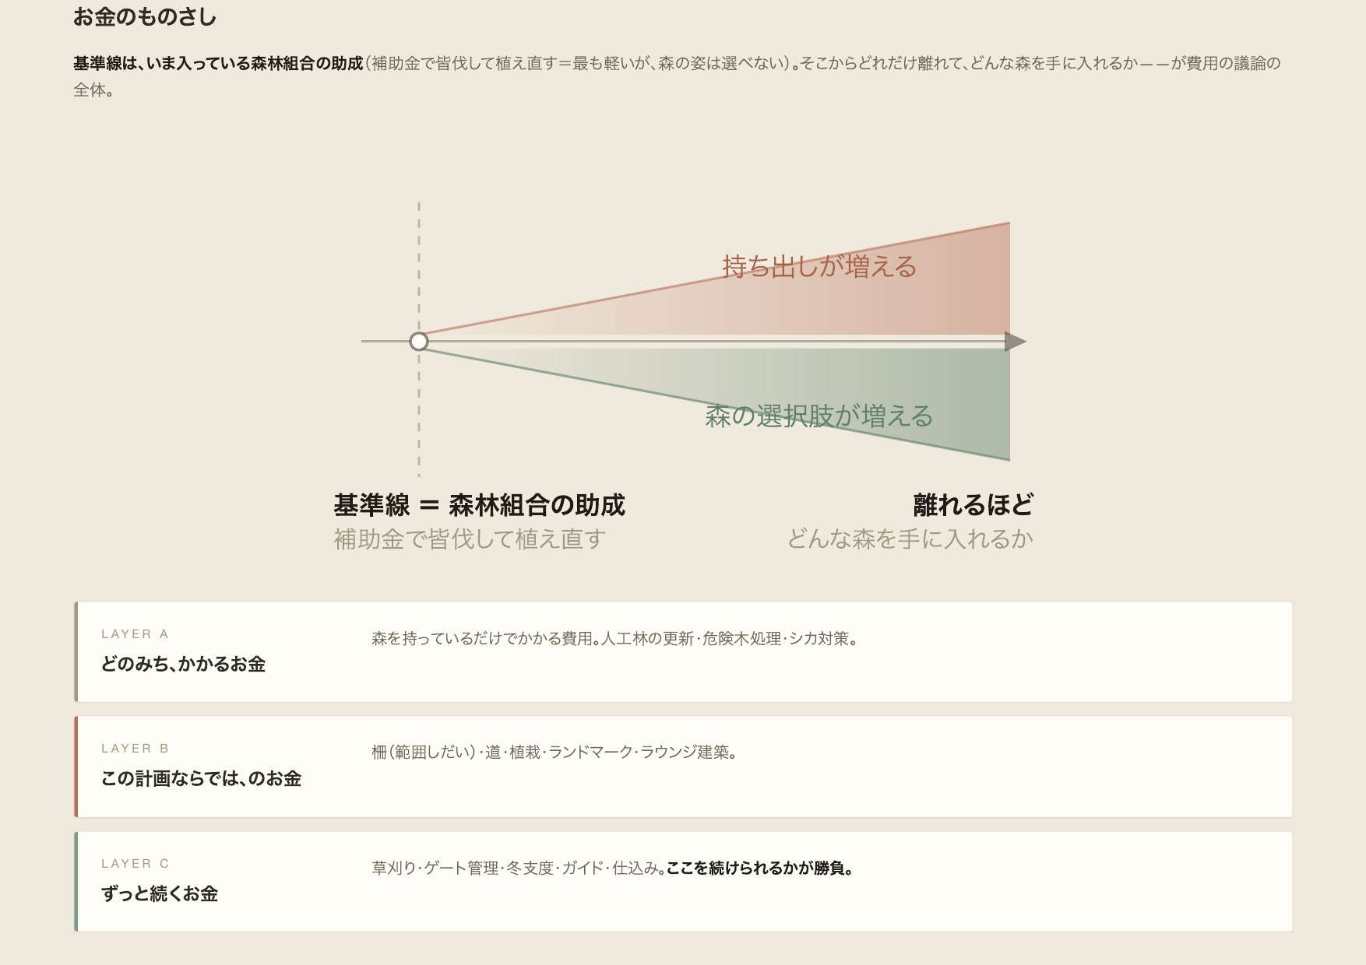
Notes:
p.23

Slide 24
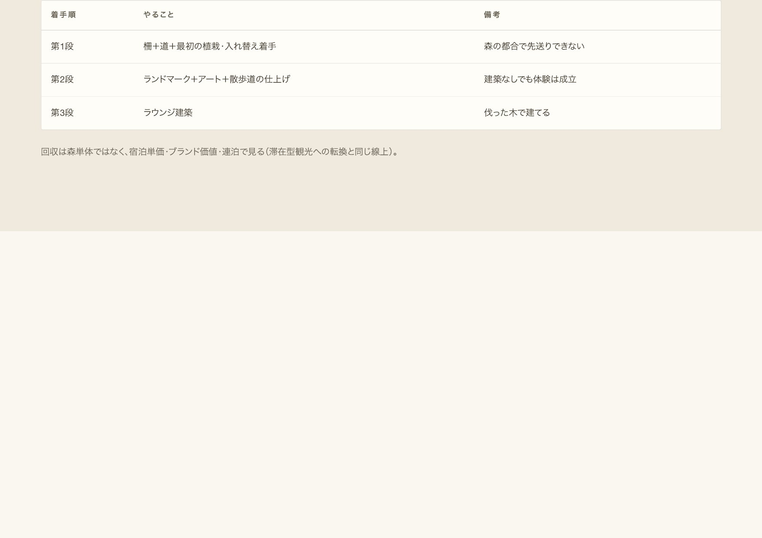
Notes:
p.24

Slide 25

Notes:
05 絵の方向

Slide 26
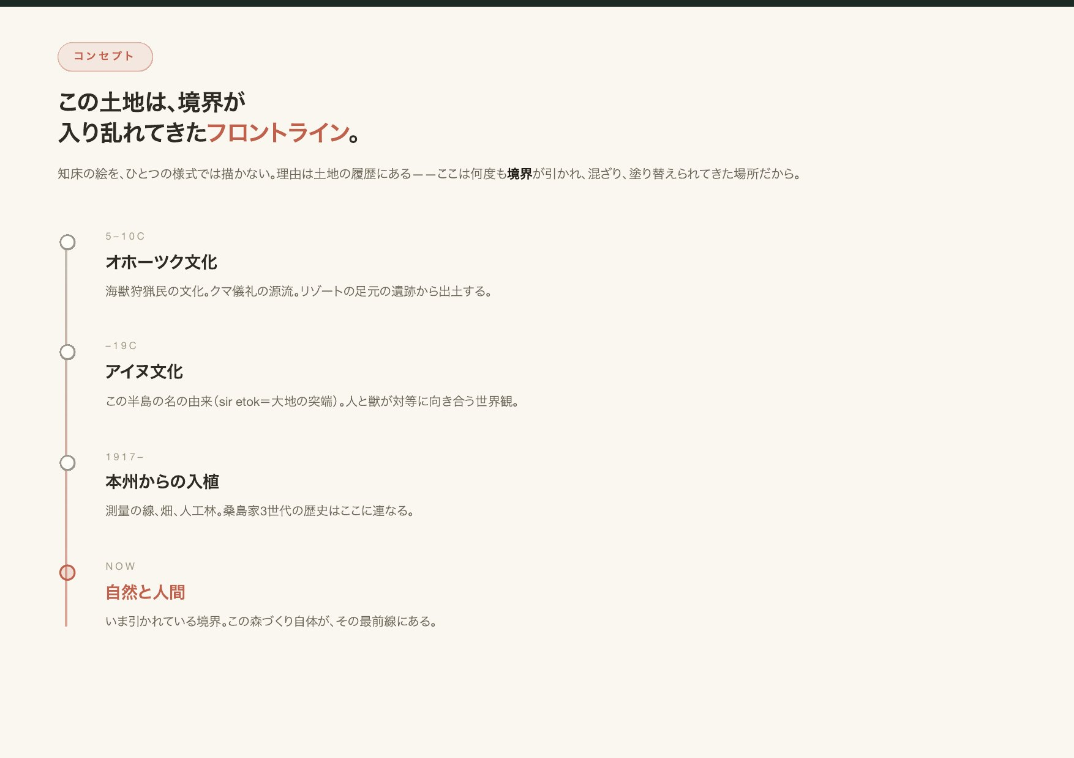
Notes:
p.26

Slide 27
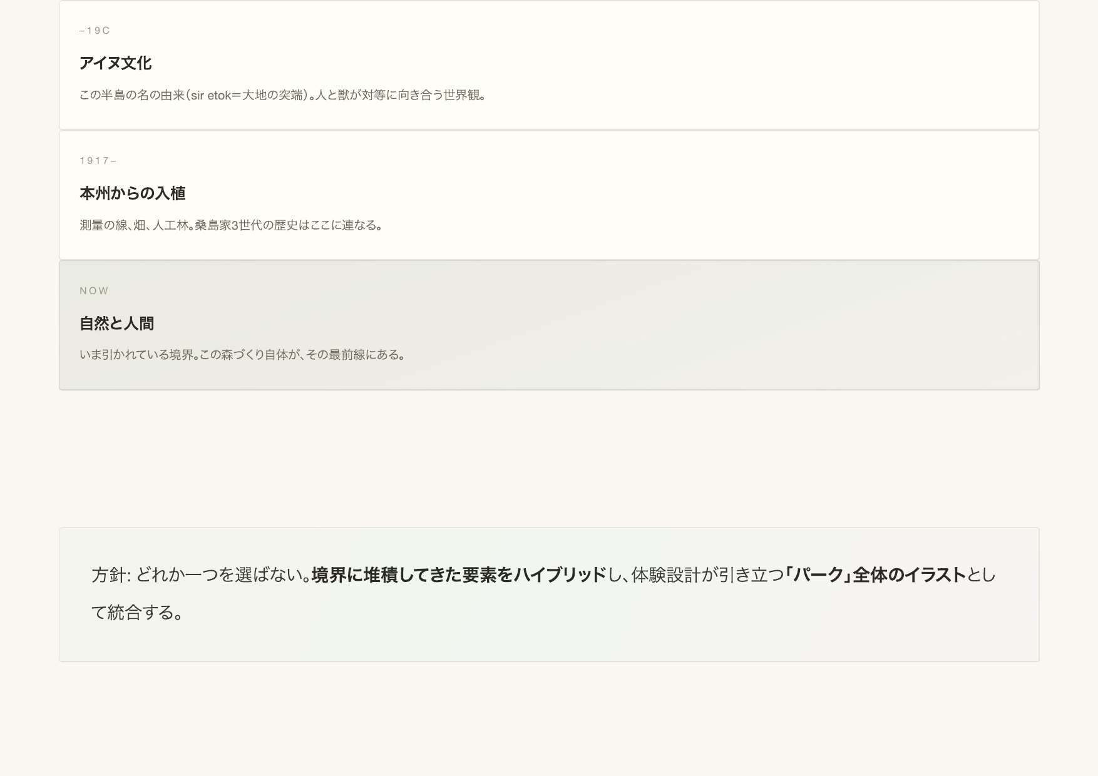
Notes:
p.27

Slide 28
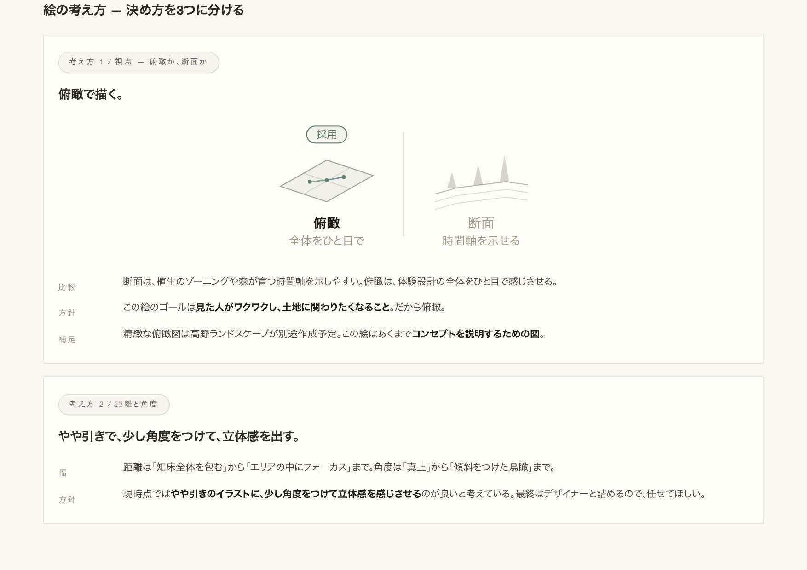
Notes:
p.28

Slide 29
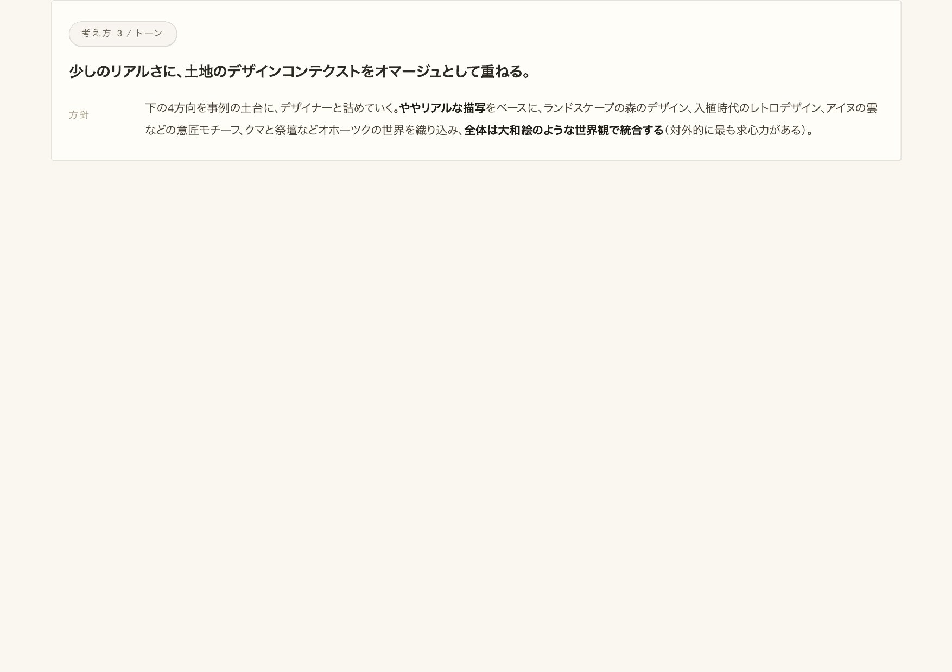
Notes:
p.29

Slide 30
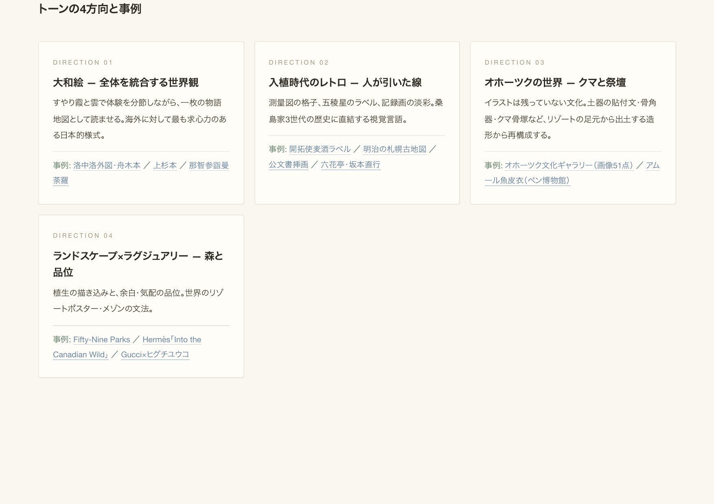
Notes:
p.30

Slide 31

Notes:
06 結び

Slide 32

Notes:
07 備考

Slide 33
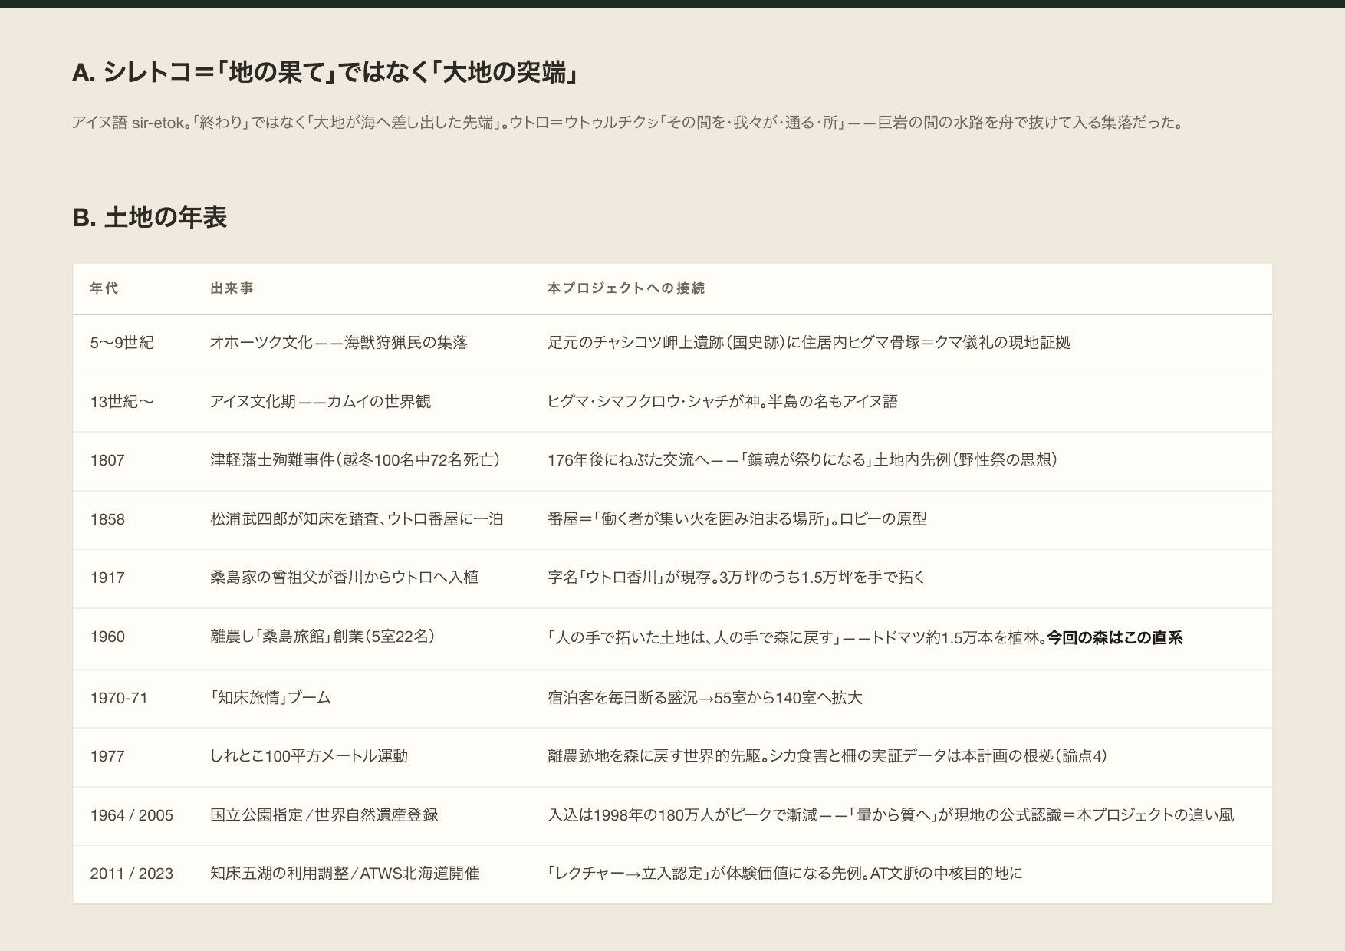
Notes:
p.33

Slide 34
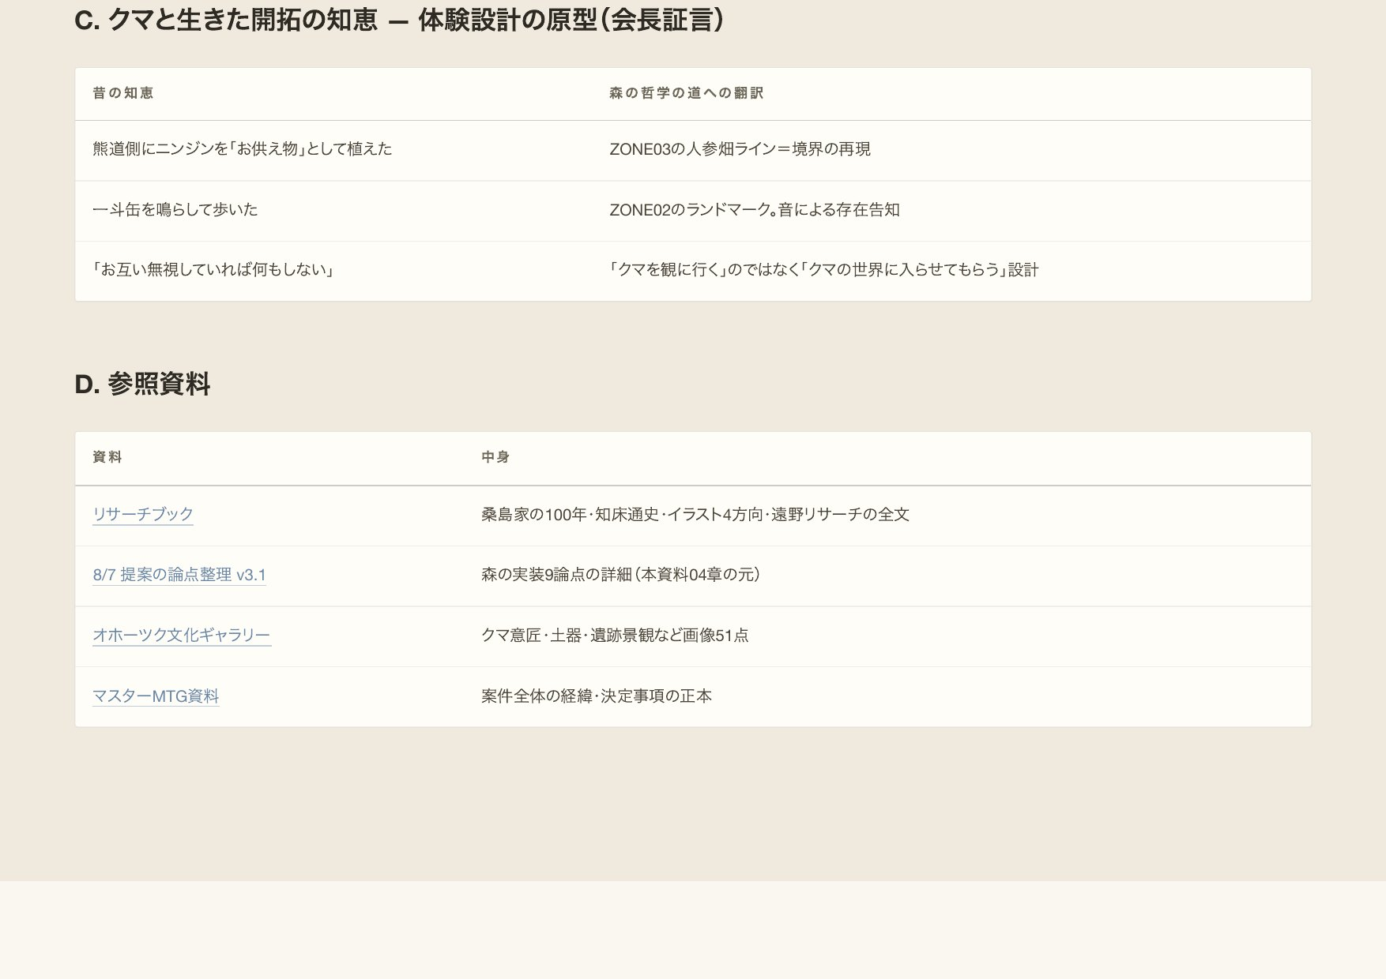
Notes:
p.34

Slide 35
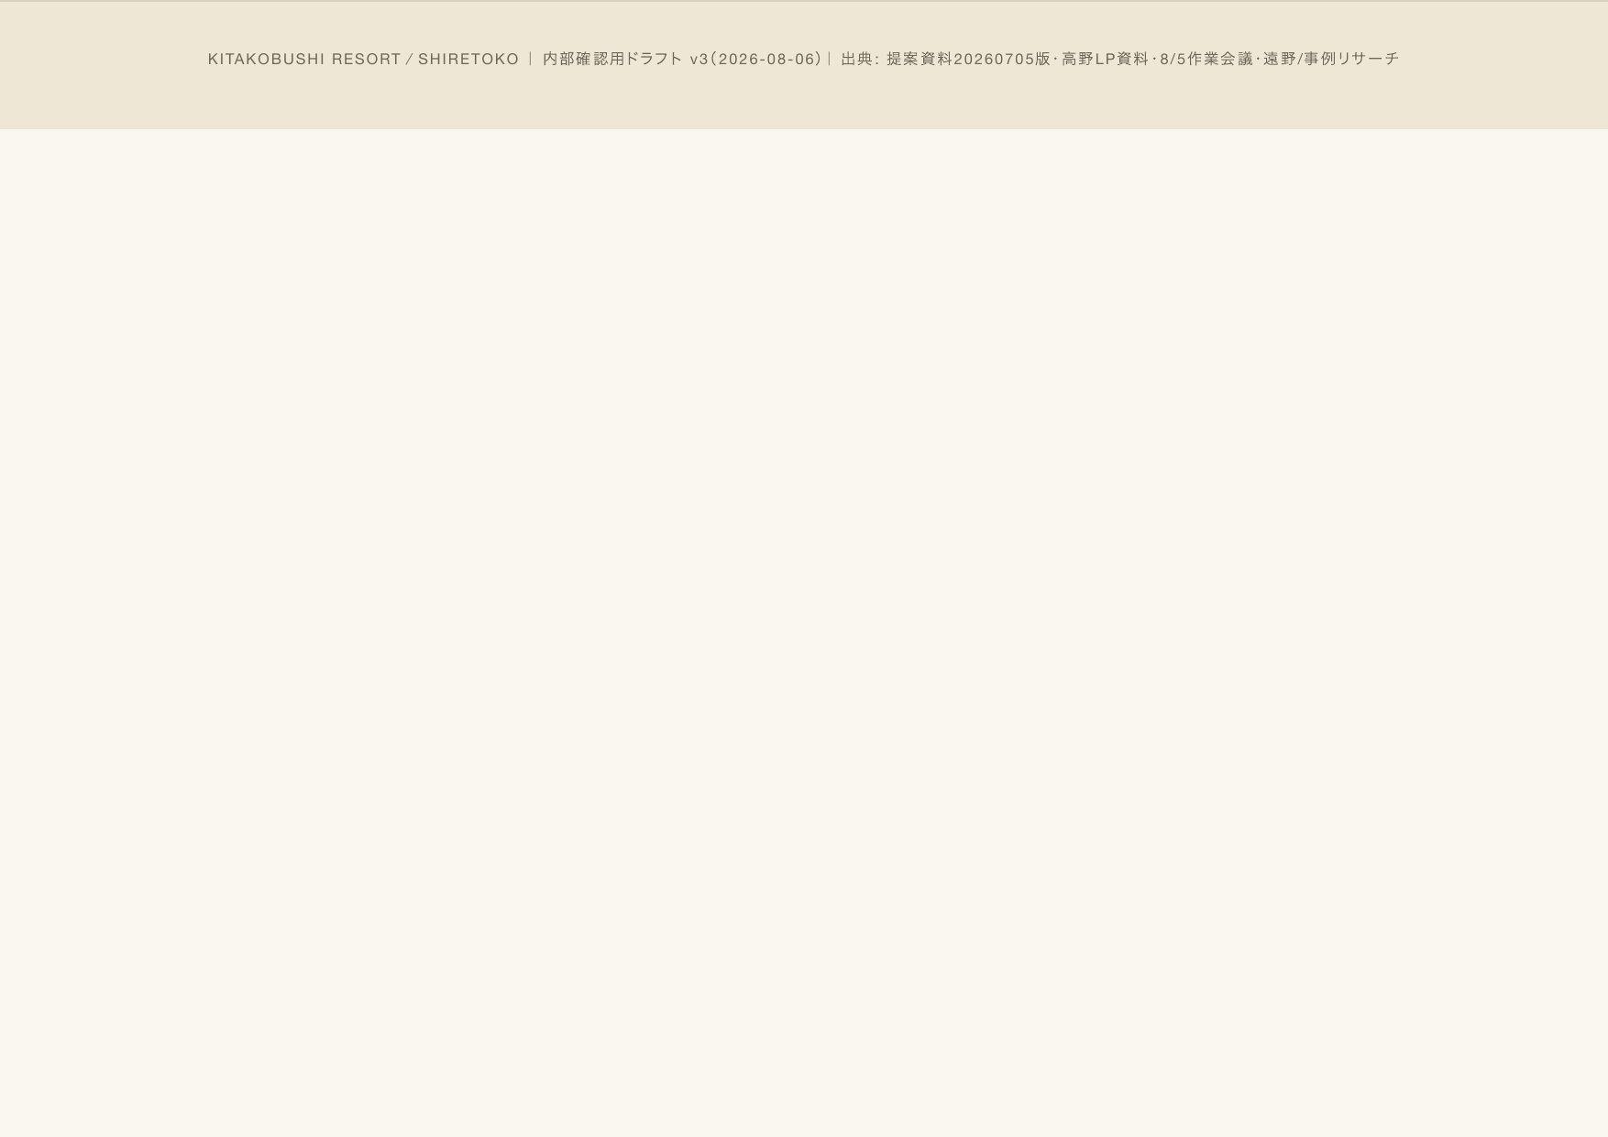
Notes:
p.35

